Slide 1


Slide 2
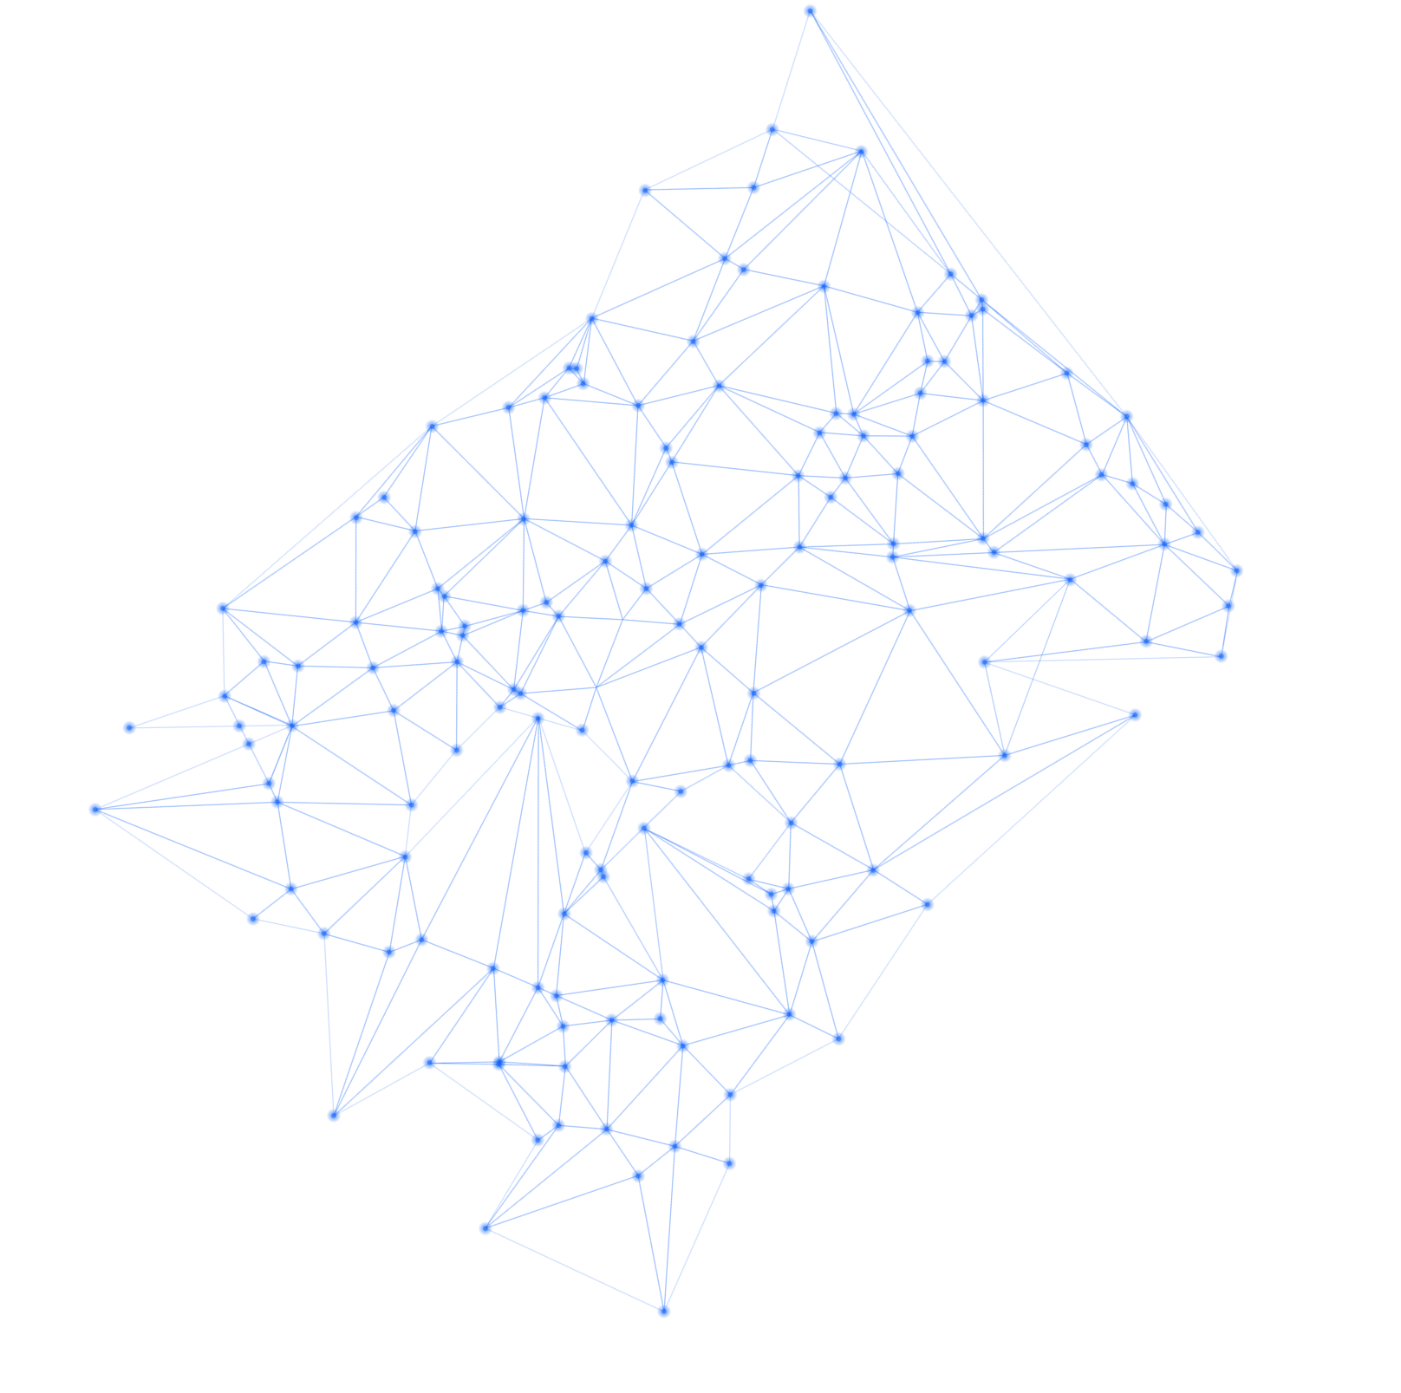
我们是根植上海的活跃在创意圈的技术公司。
主要成员均来自业内一线的创意代理商和技术公司。
We are one independent technology production house based in Shanghai.We used to work in
top creative agencies and technology company such as W+K,AKQA, HP, IBM, etc.

Slide 3
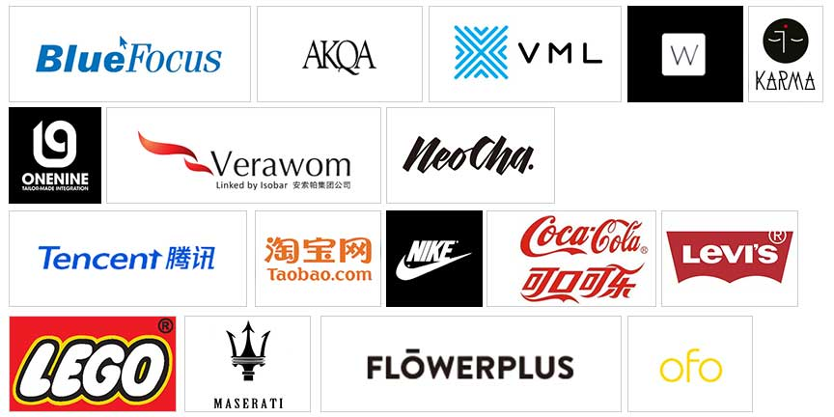
我们服务过多个行业的知名品牌。
有时尚，有快消，有国际，也有本土。
In the past few years, we worked for different top brands from quite
different industries. Our client list includes but not limited to the ones below:

Slide 4
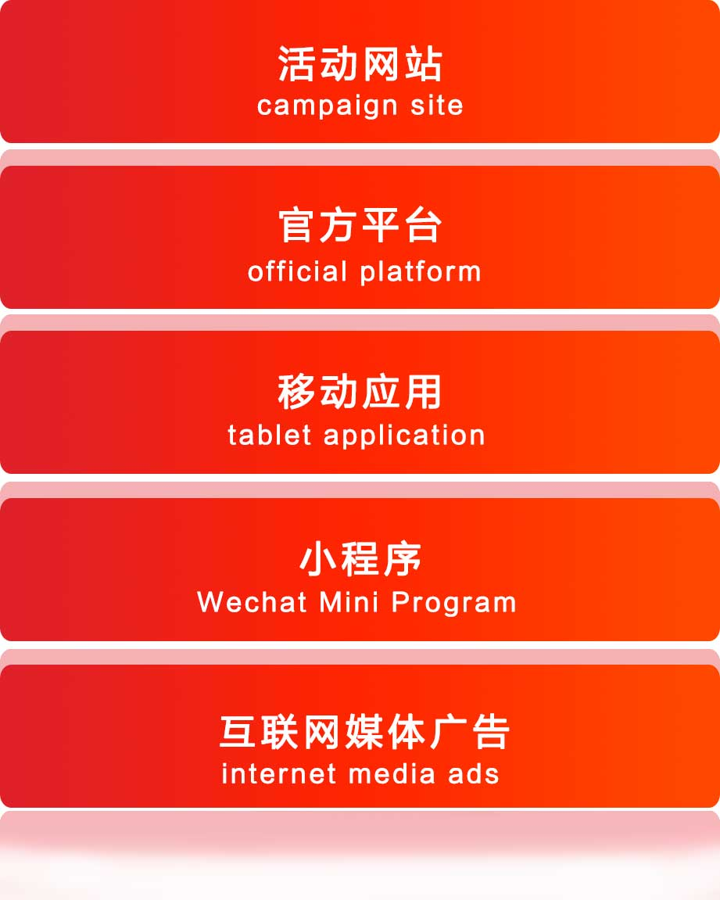
我们能做什么？
What We Do?

Slide 5
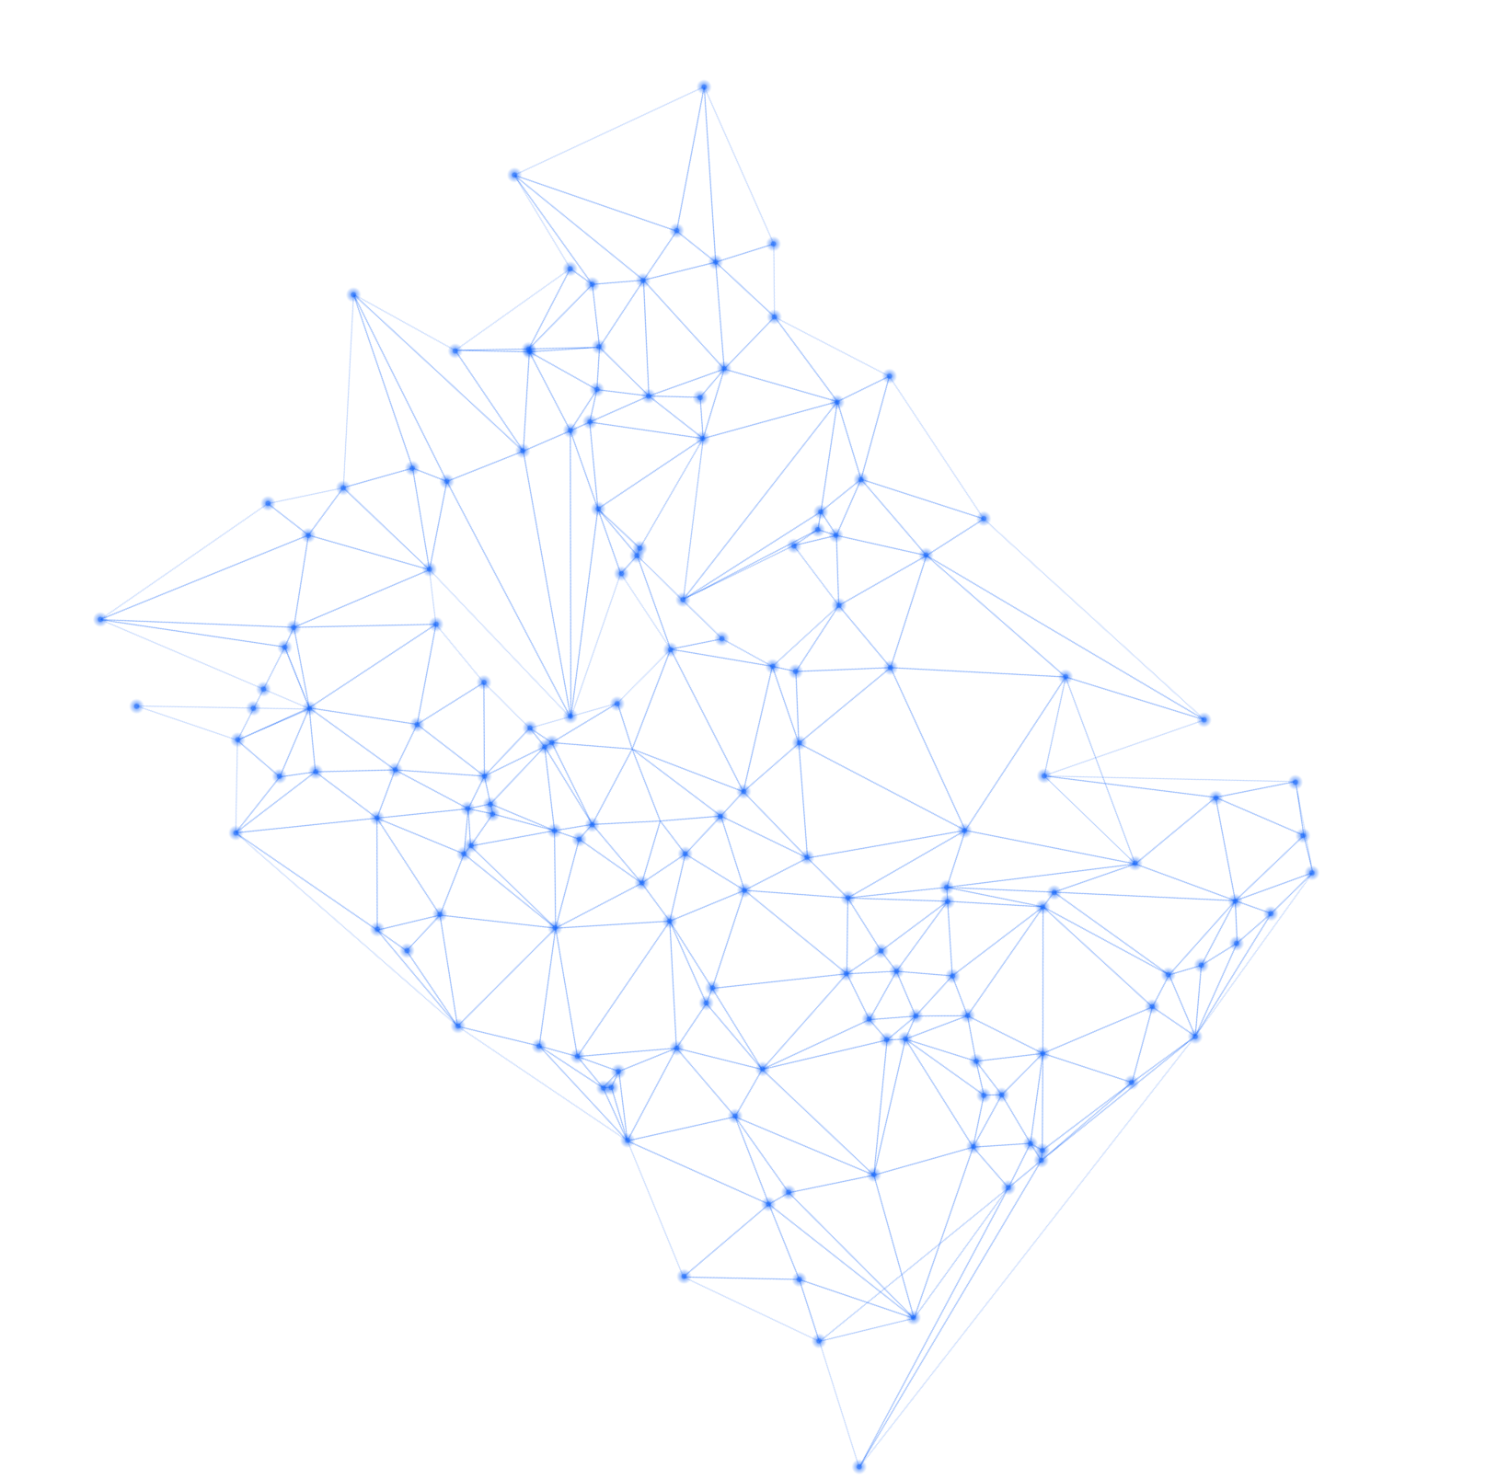
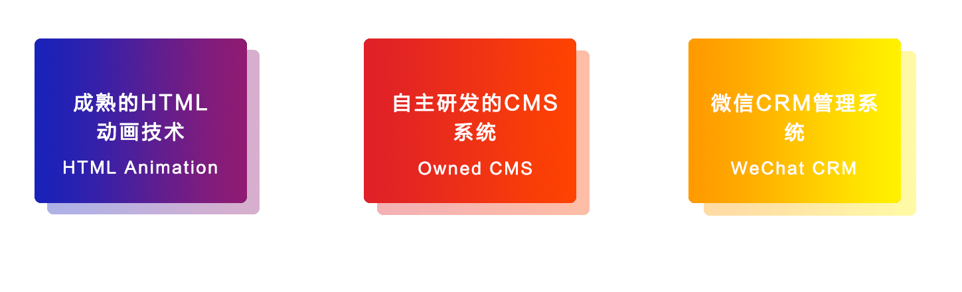
我们的方案？
What We Offer?

Slide 6
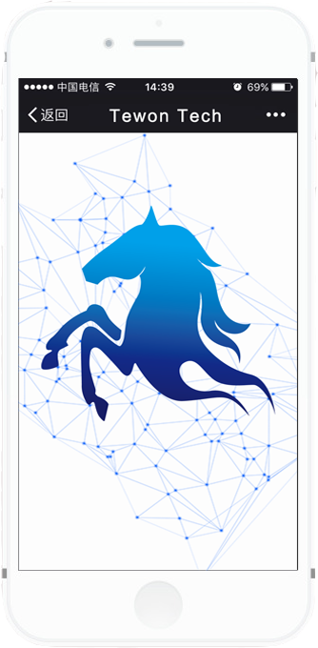
我们的案例－微信H5
Case Studies －HTML5

Slide 7
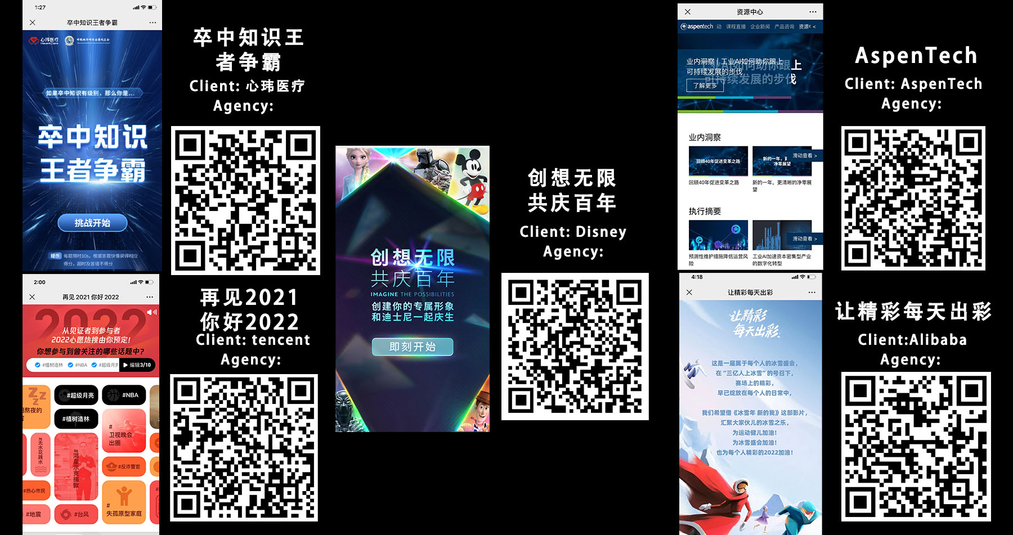

Slide 8
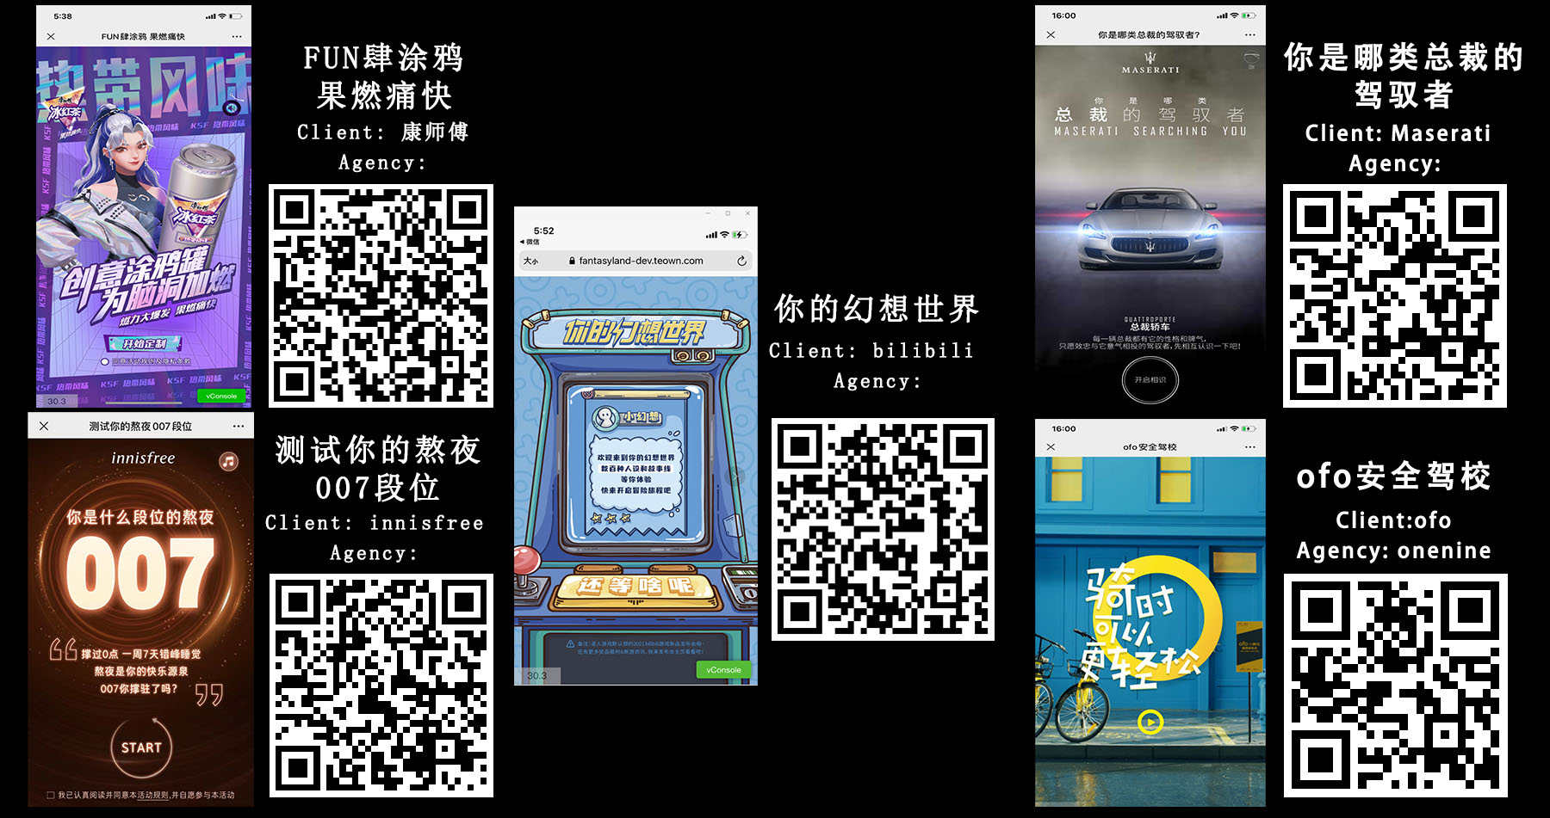

Slide 9
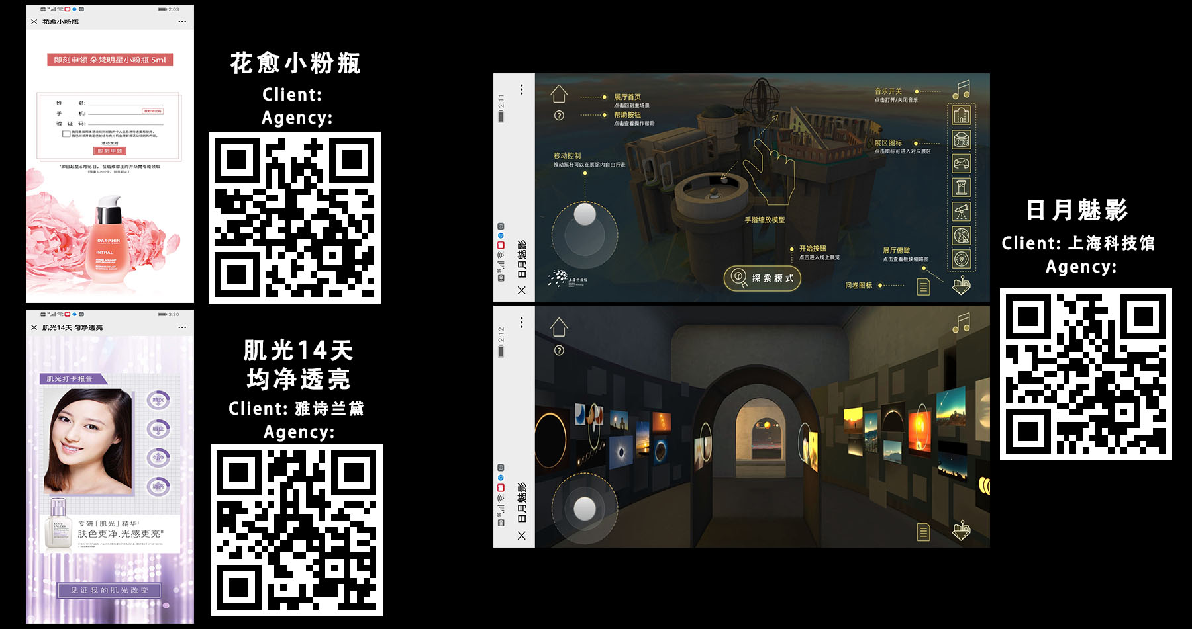

Slide 10
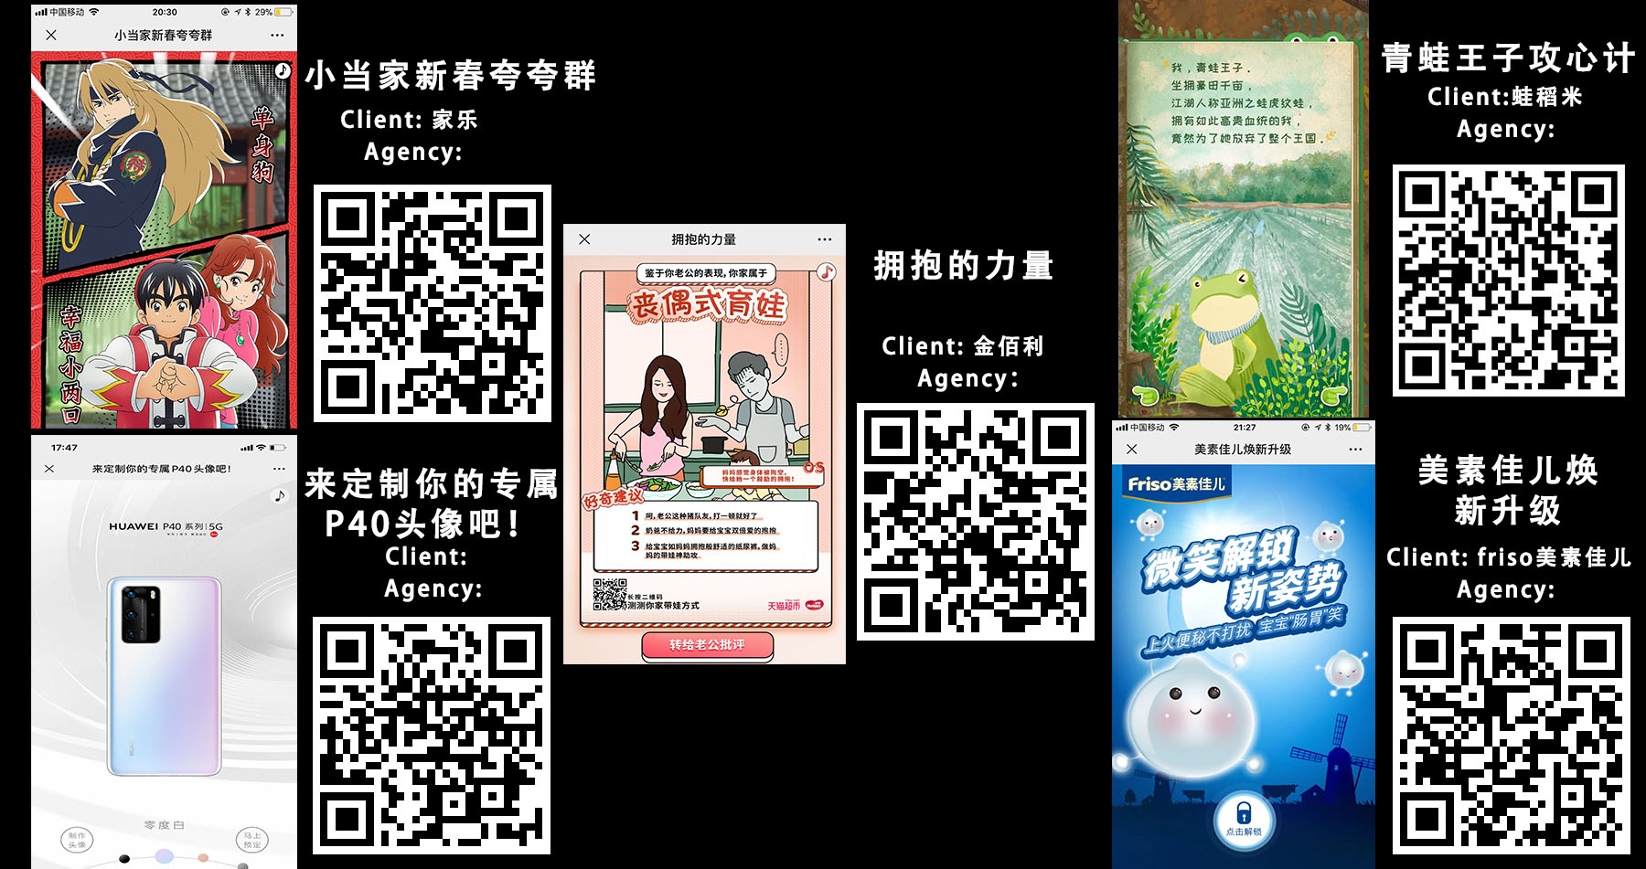

Slide 11
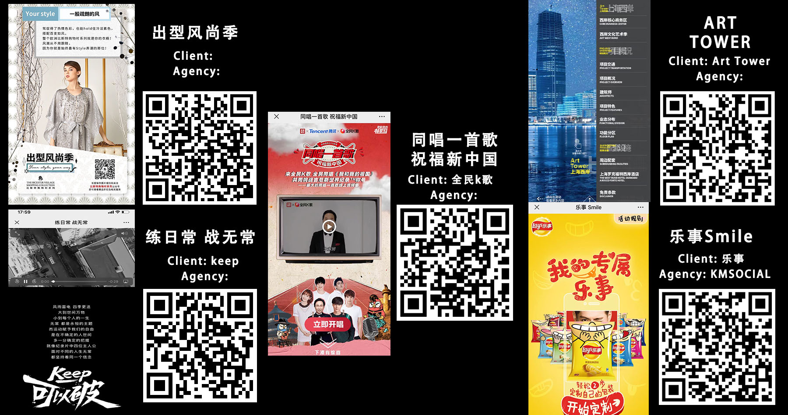

Slide 12
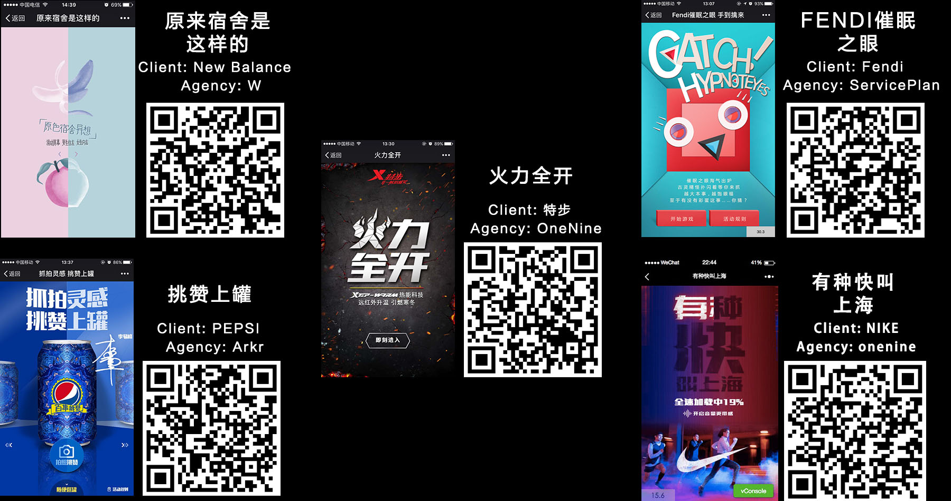

Slide 13
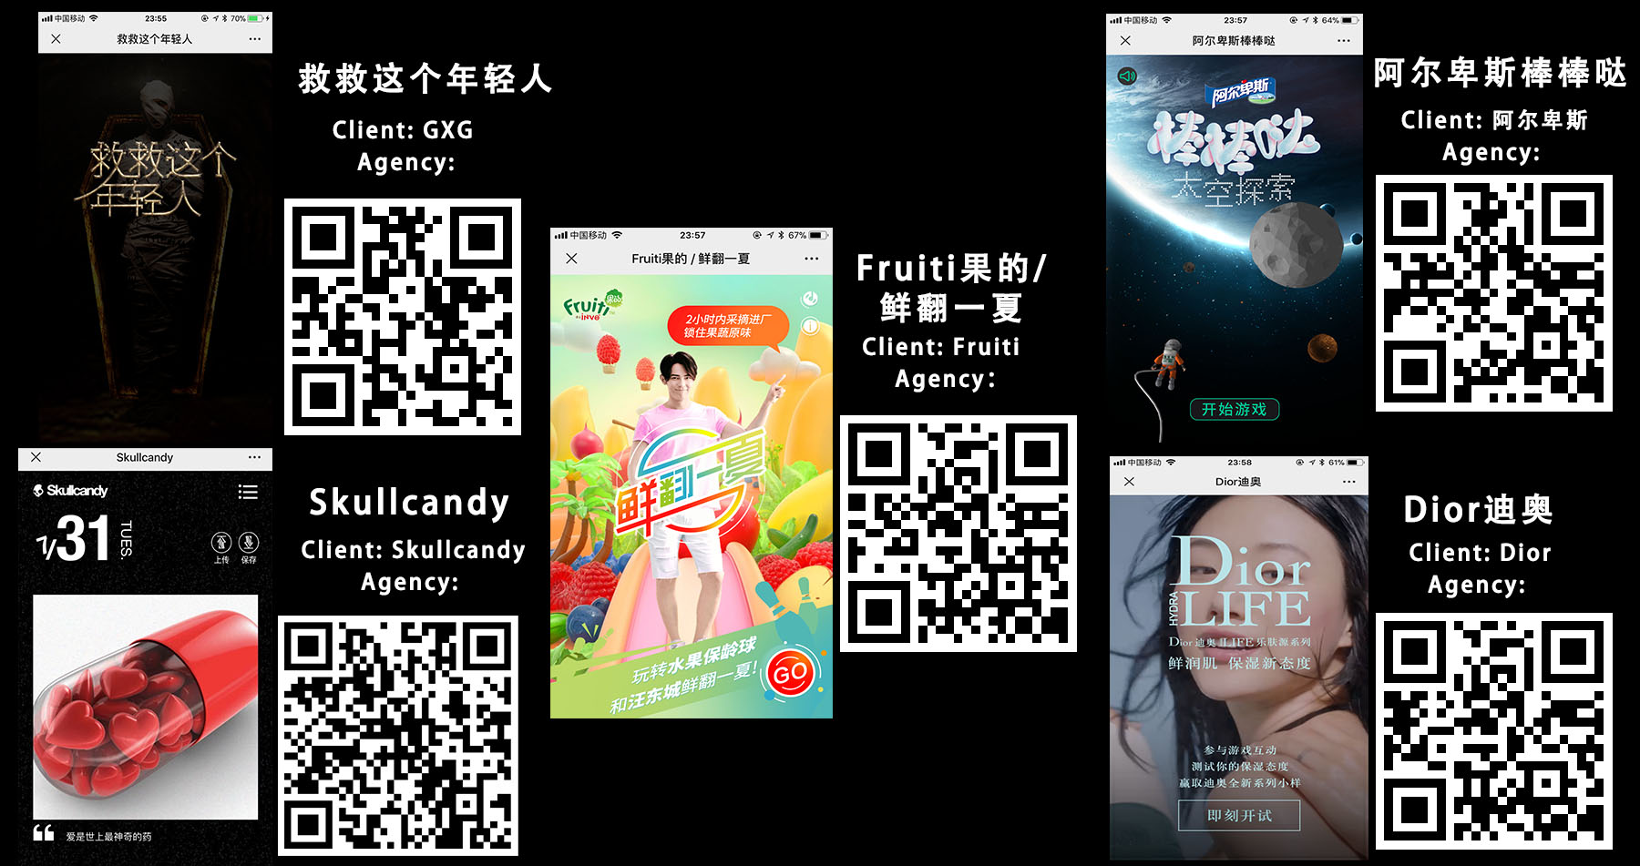

Slide 14
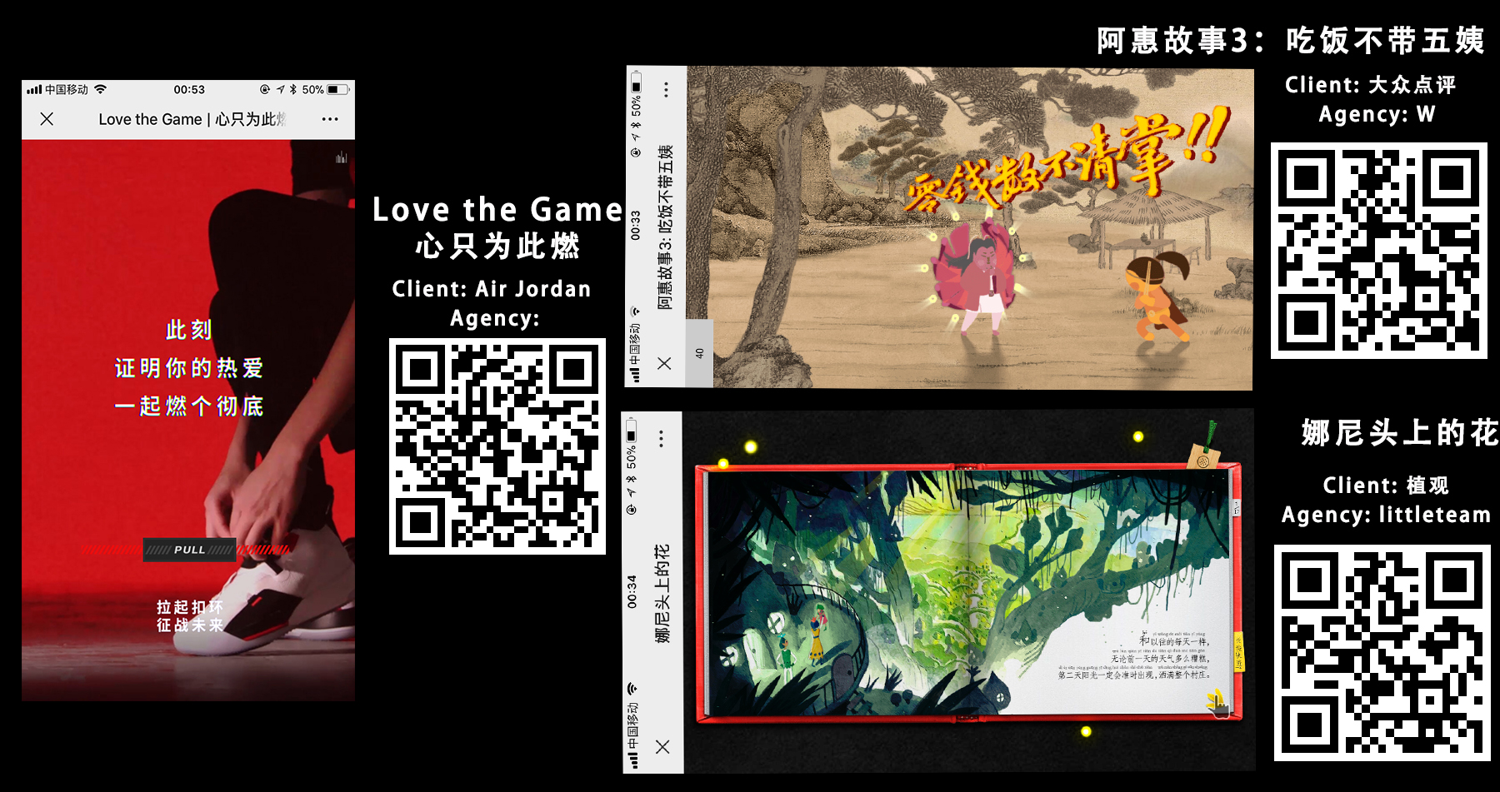

Slide 15
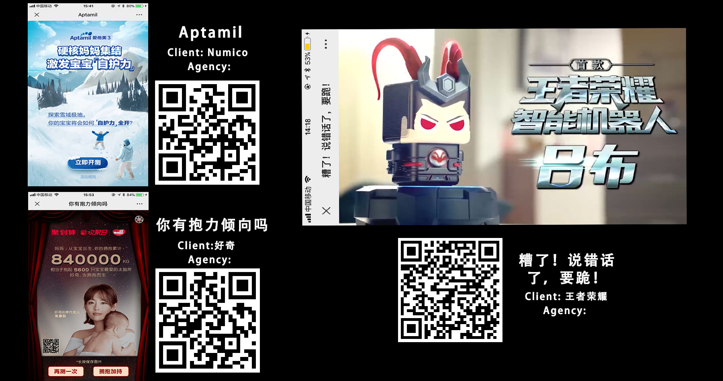

Slide 16

我们的案例－活动网站
Case Studies －Campaign Site

Slide 17
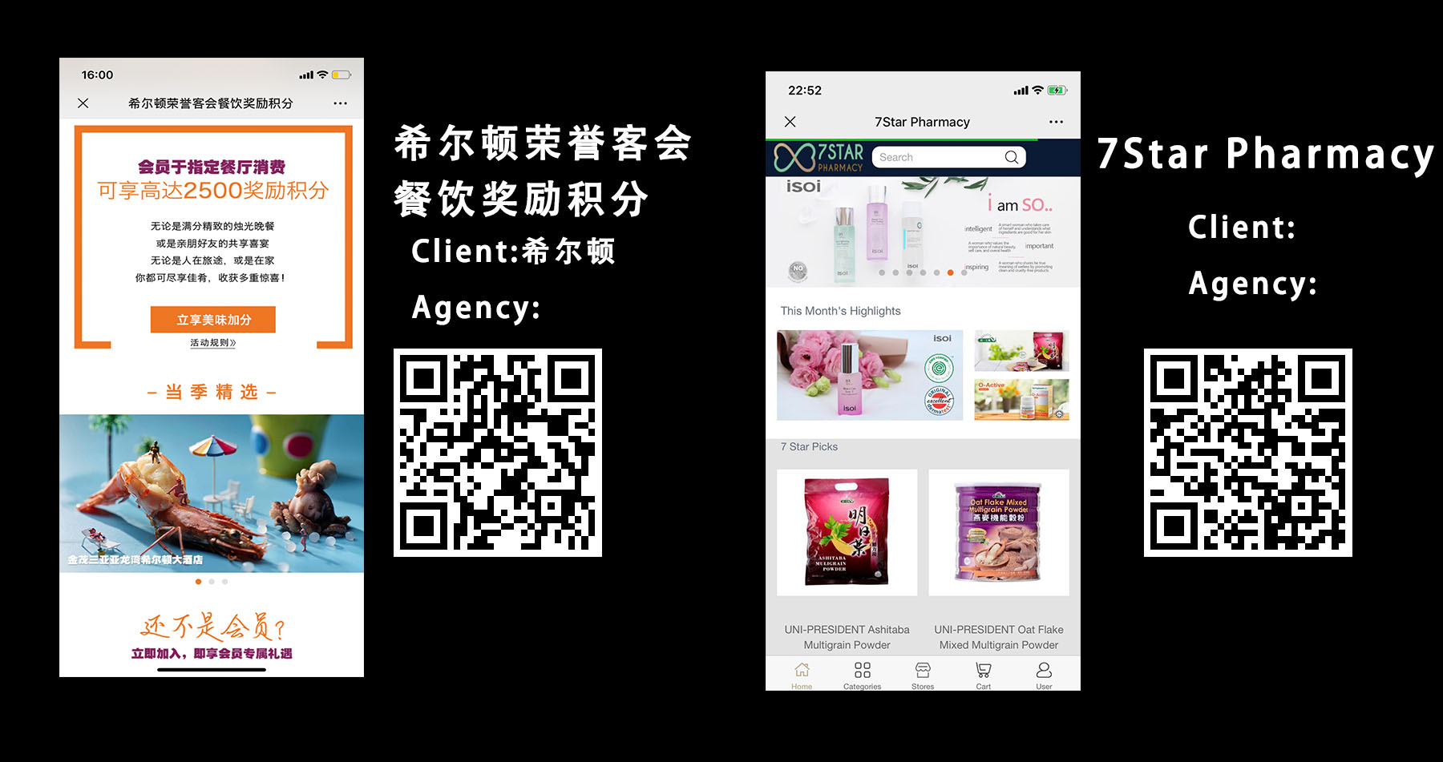

Slide 18
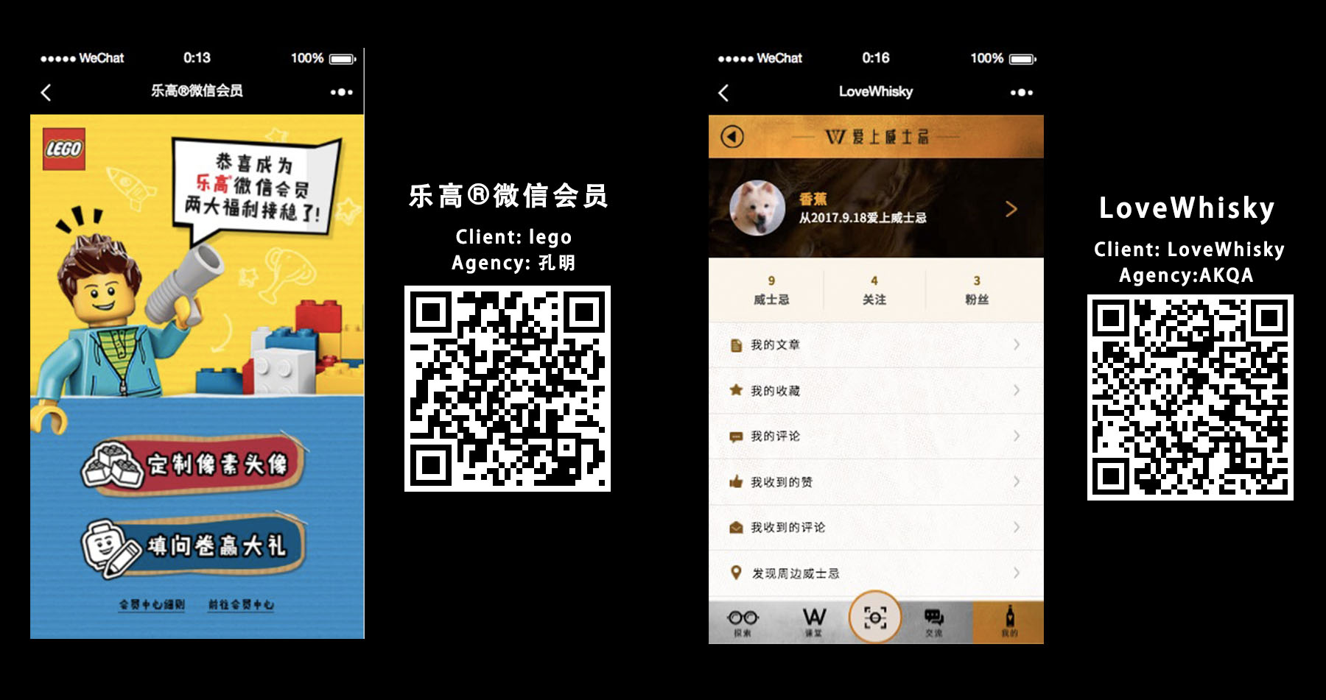
服务器已迁移
服务器已迁移

Slide 19
我们的案例－官网
Case Studies －Official Website

Slide 20
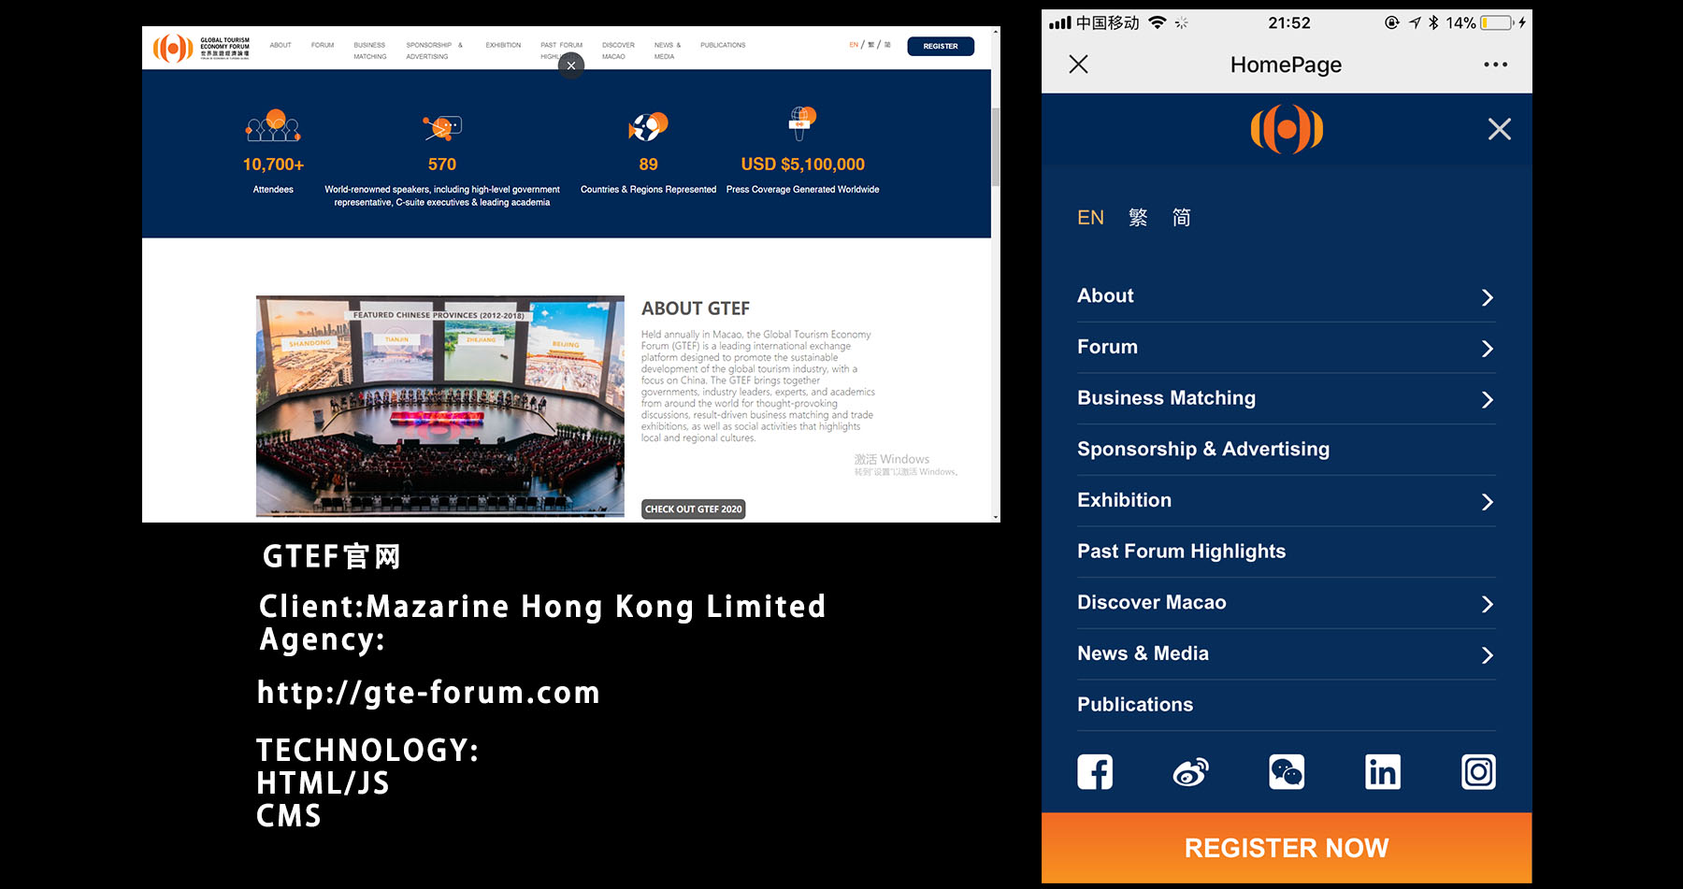

Slide 21
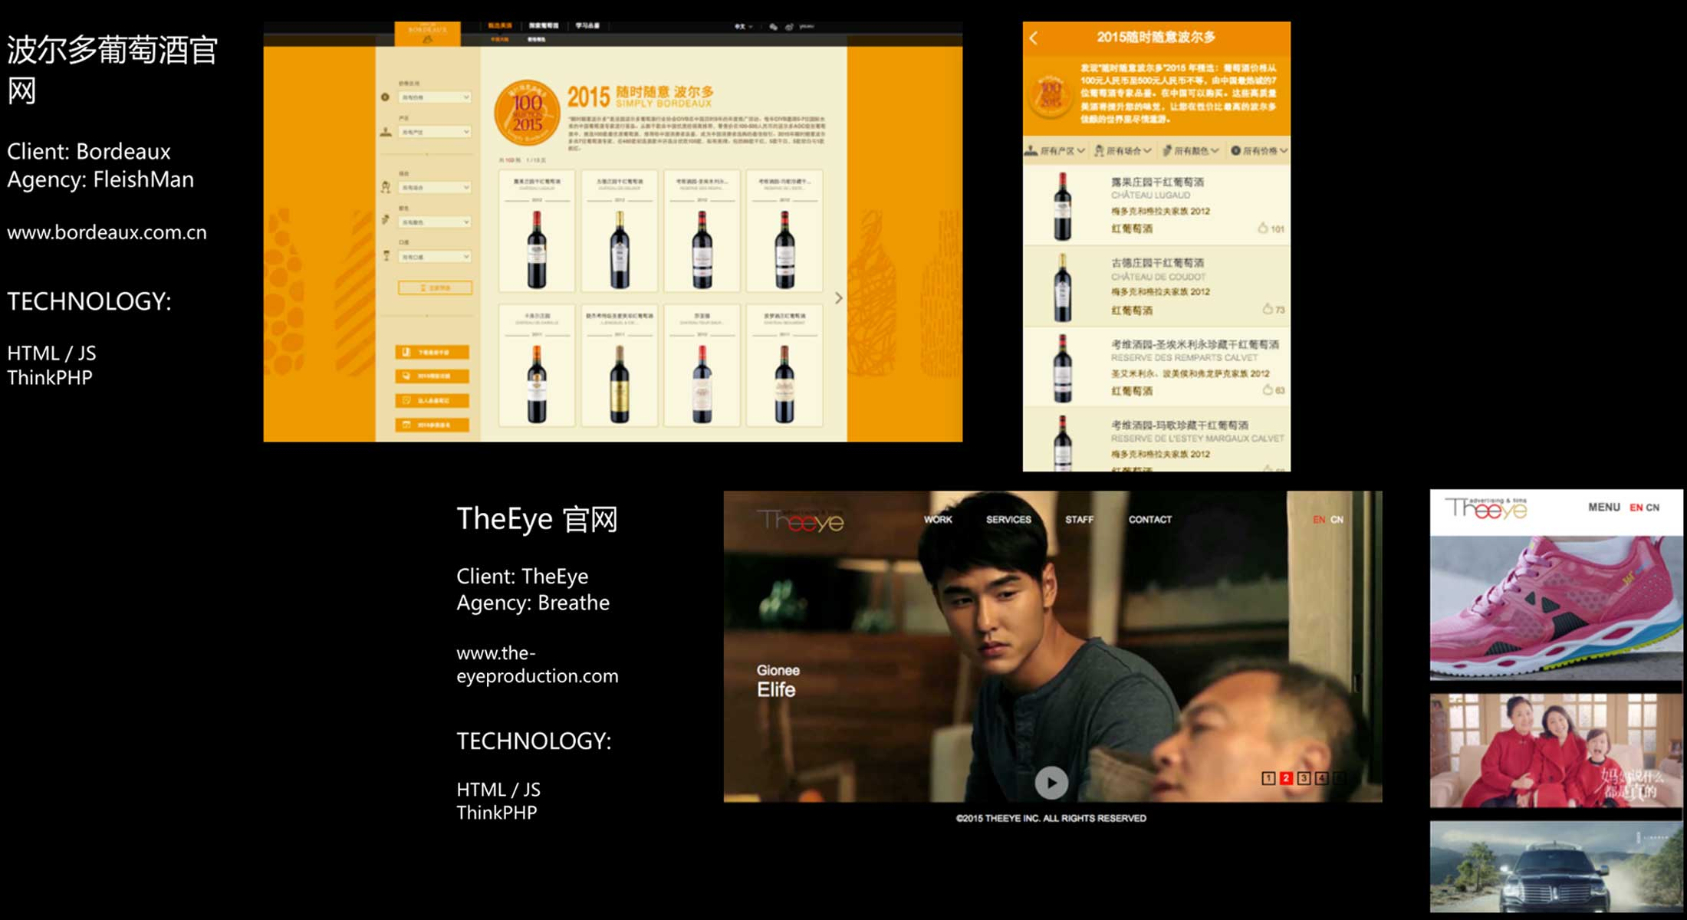
已下线

Slide 22
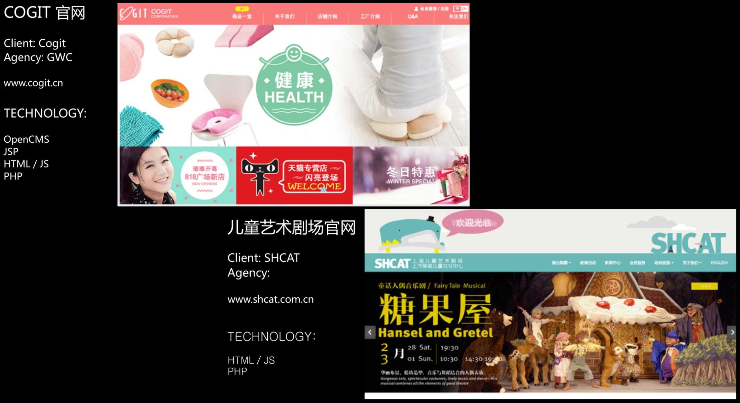
已下线

Slide 23

我们的案例－微信小程序
Case Studies － Wechat Mini Program

Slide 24
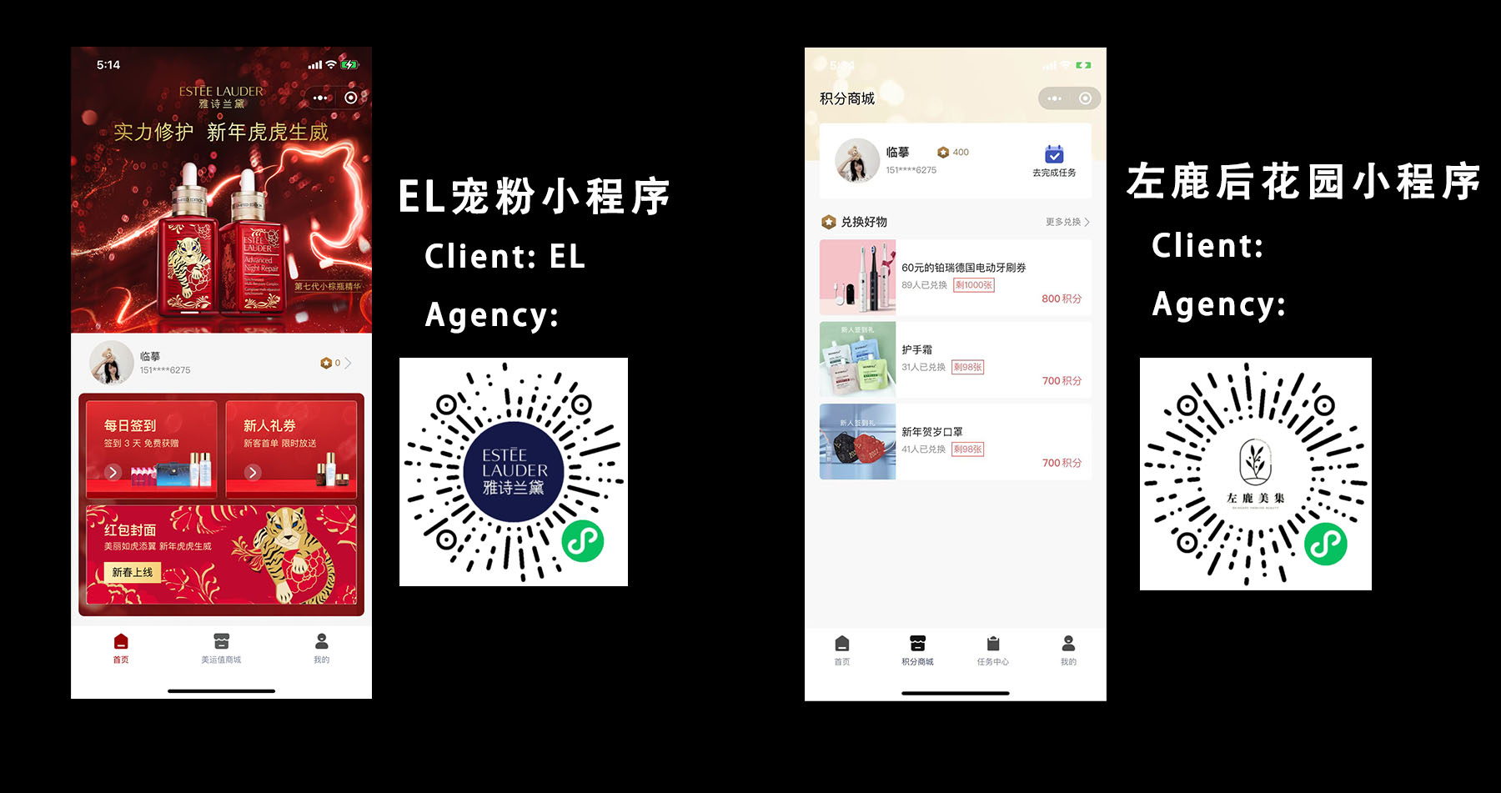

Slide 25
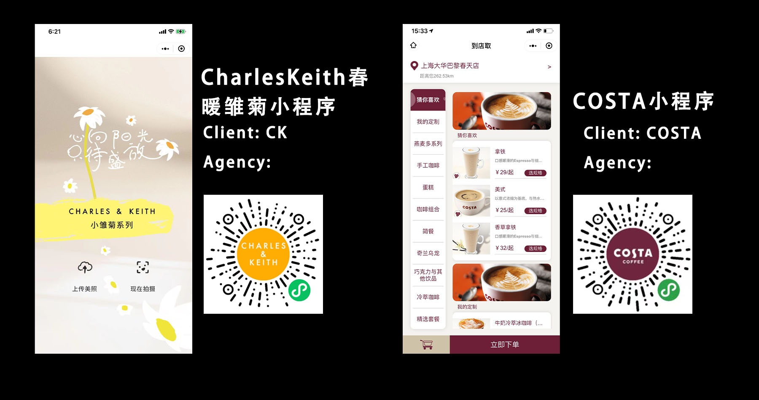

Slide 26
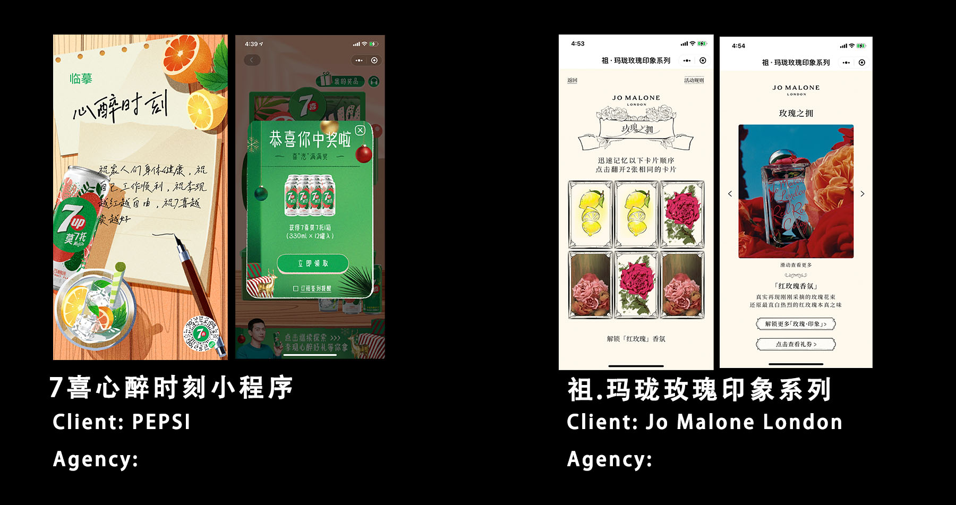

Slide 27
我们的案例－淘宝小程序（需使用淘宝app扫描二维码）
Case Studies － Wechat Mini Program

Slide 28
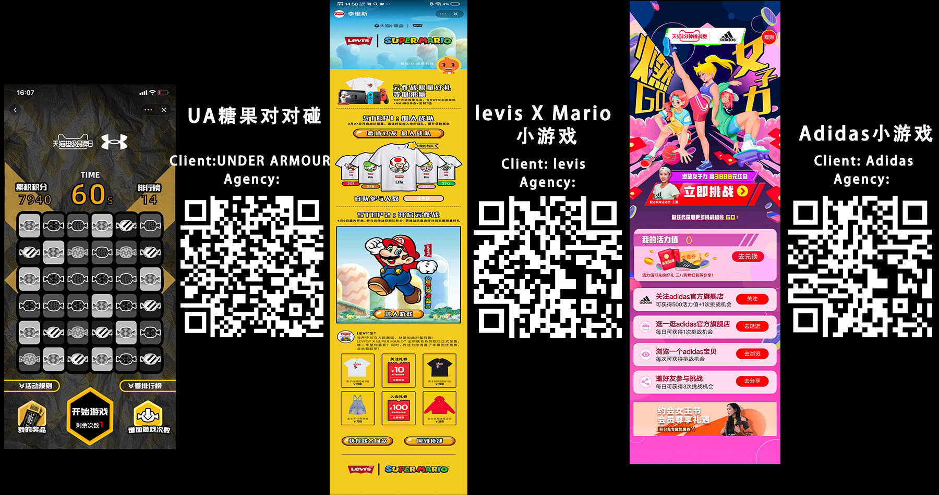
已下线

Slide 29
我们的案例－支付宝小程序
Case Studies － events

Slide 30
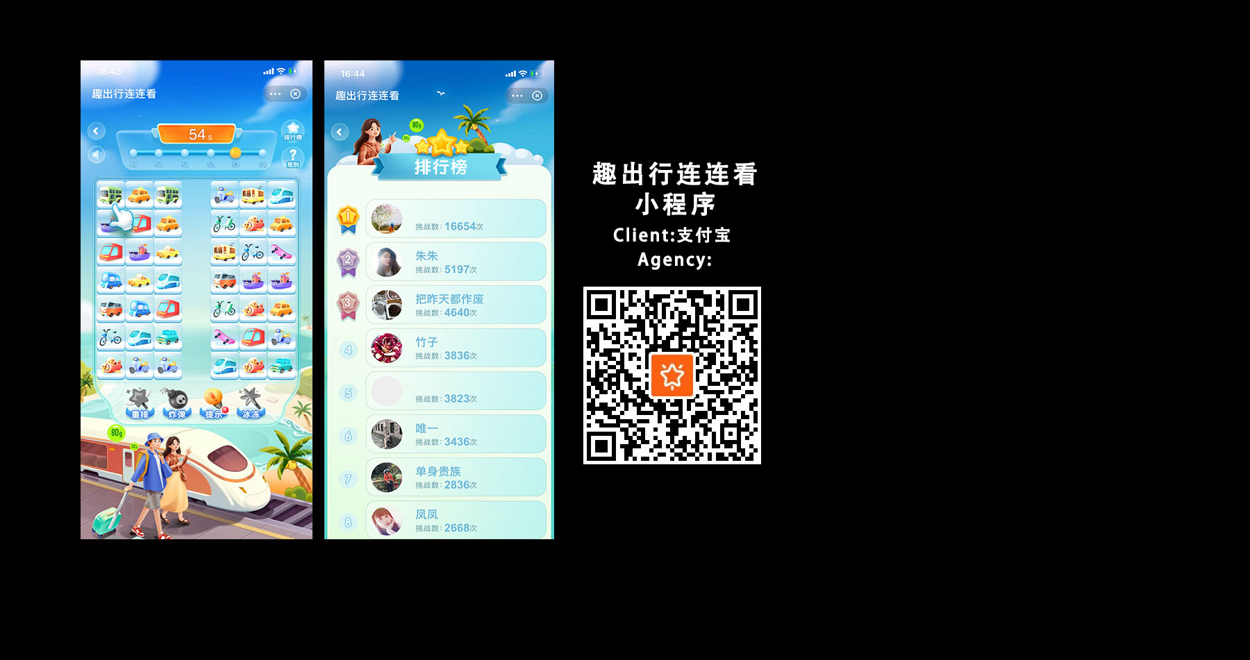
y已下线

Slide 31
我们的案例－公众号推文
Case Studies － events

Slide 32
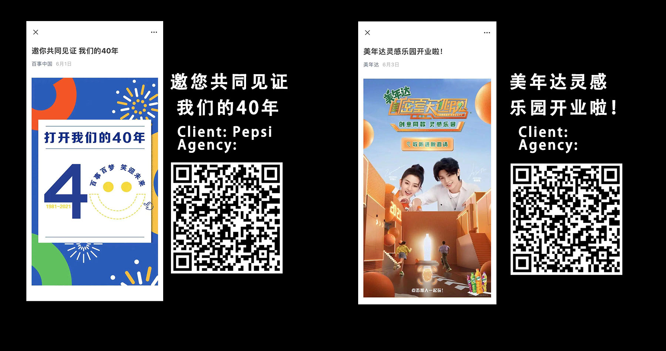

Slide 33
我们的案例－线下活动
Case Studies － events

Slide 34
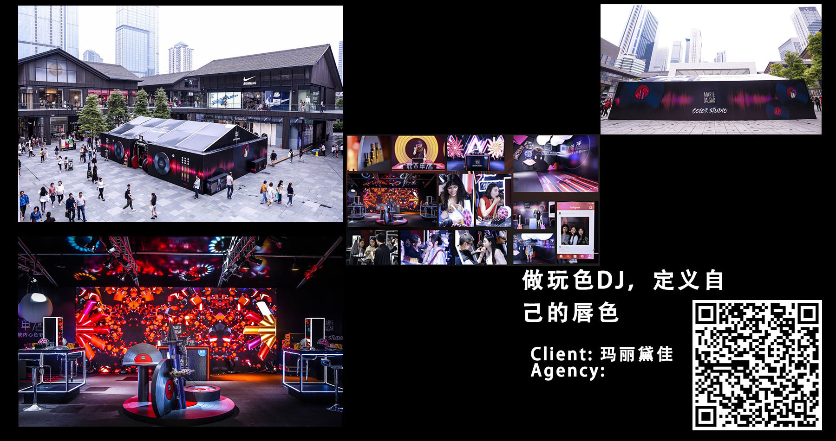

Slide 35
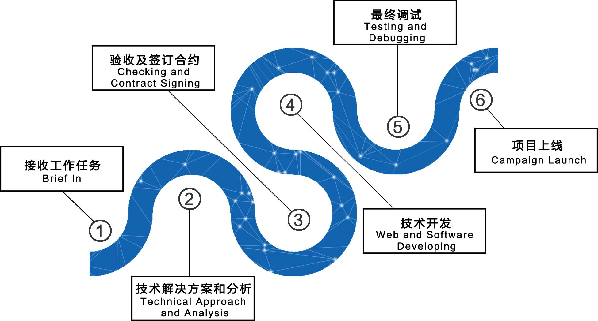
项目基础流程
Delivery Progress

